Slide 1
Птицы Тульского края
Подготовил воспитатель
средней группы №2
Михайлова А.Н.

Slide 2
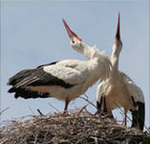
Аист белый

Slide 3
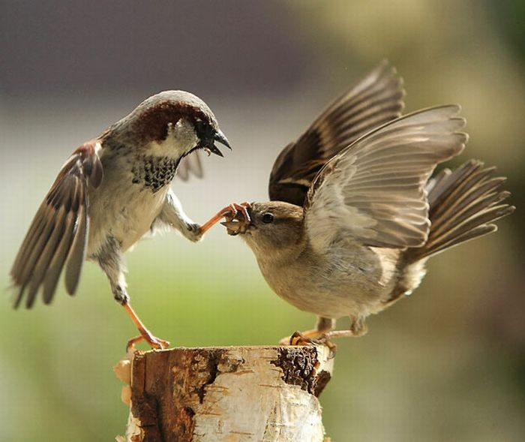
Домовый воробей, или городской воробей

Slide 4
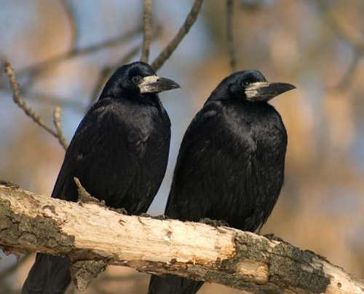
Грач

Slide 5
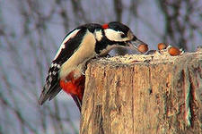
Большой пестрый дятел

Slide 6
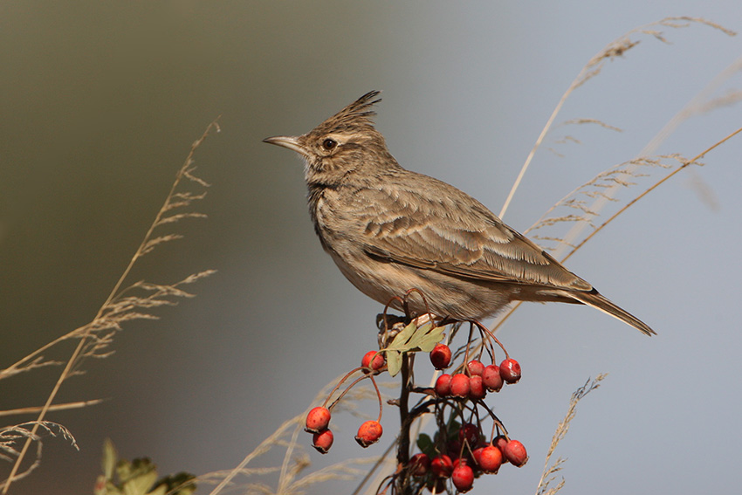
Жаворонок полевой

Slide 7
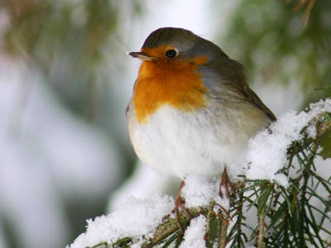
Зарянка, или малиновка

Slide 8
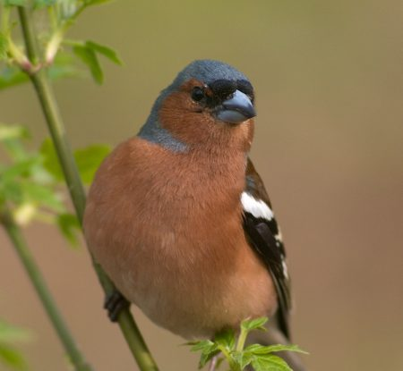
Зяблик

Slide 9
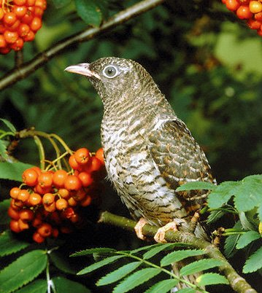
Кукушка

Slide 10
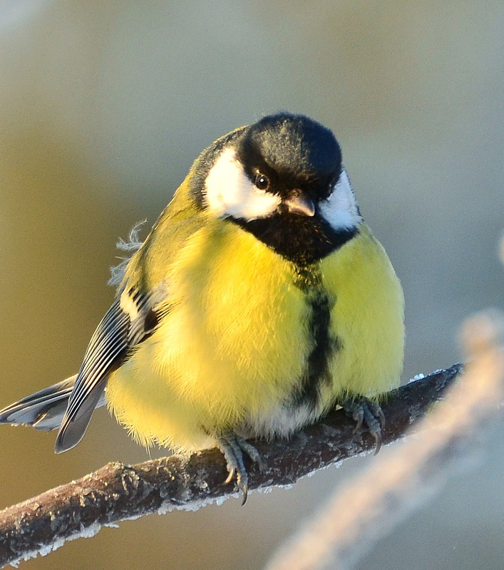
Синица

Slide 11
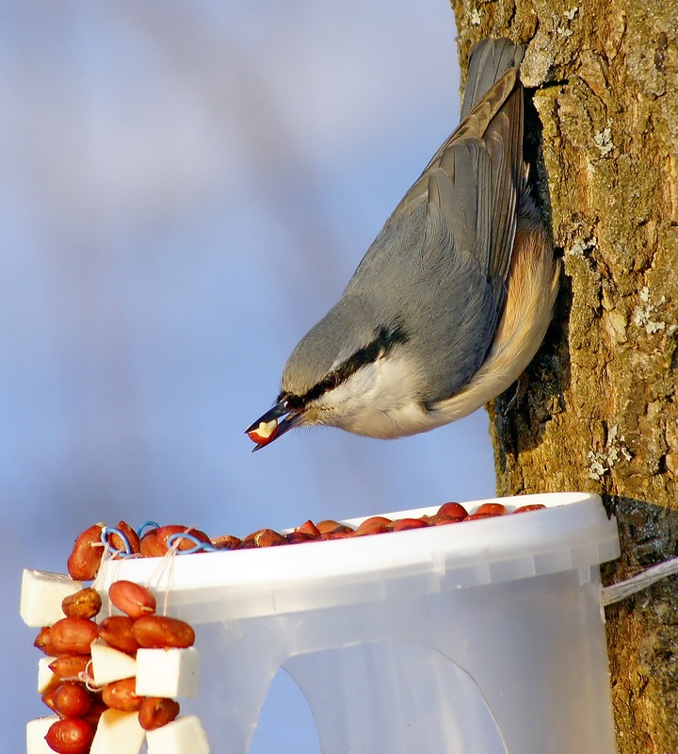
Поползень

Slide 12
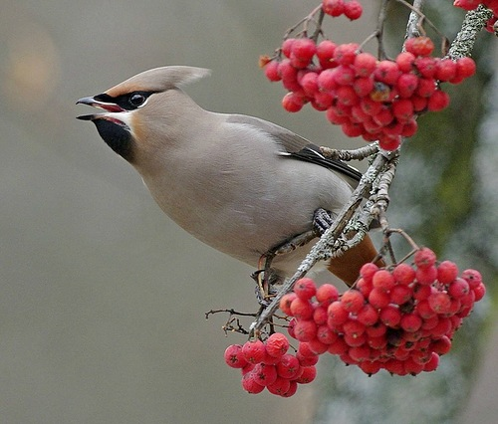
Свиристель

Slide 13
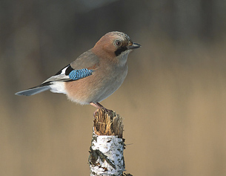
Сойка

Slide 14
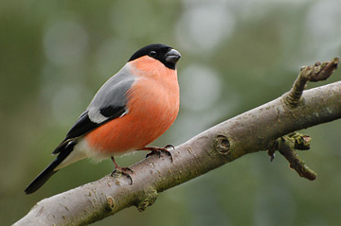
Снегирь

Slide 15
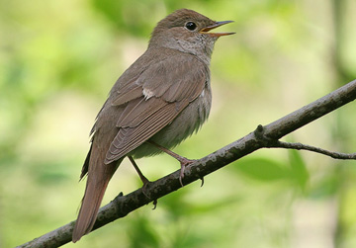
Соловей обыкновенный

Slide 16
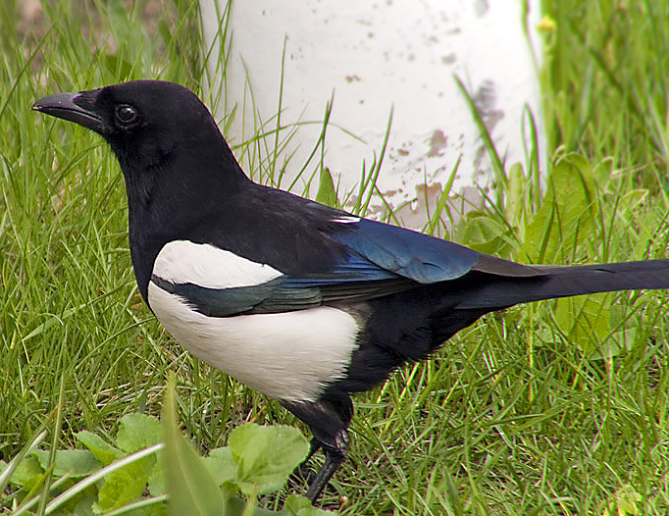
Сорока

Slide 17
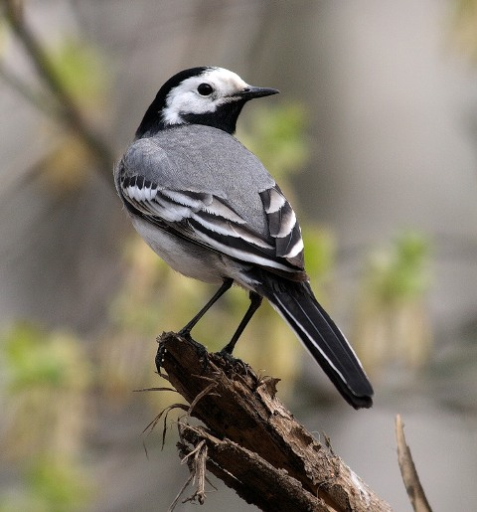
Трясогузка белая

Slide 18
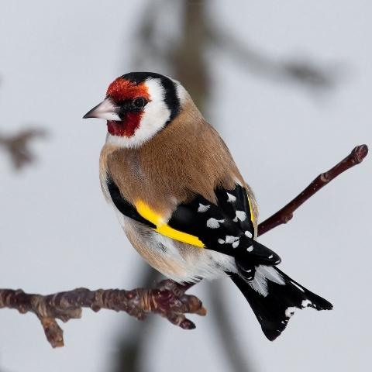
Щегол обыкновенный

